Slide 1
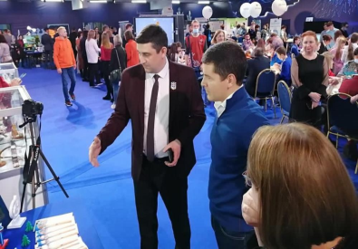
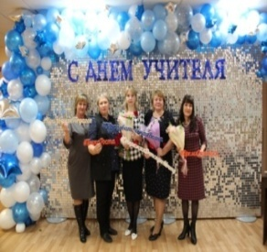
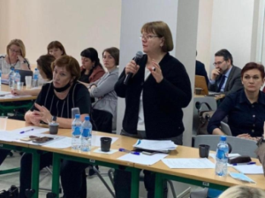
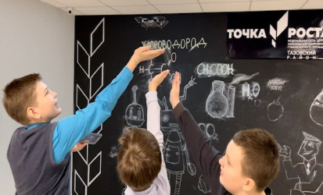
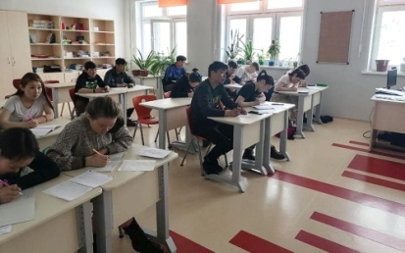
ПУБЛИЧНЫЙ ДОКЛАД
«О результатах деятельности муниципальной системы образования и приоритетах развития на 2021/2022 учебный год»
Департамент образования Администрации Тазовского района, 2021 год

Slide 2
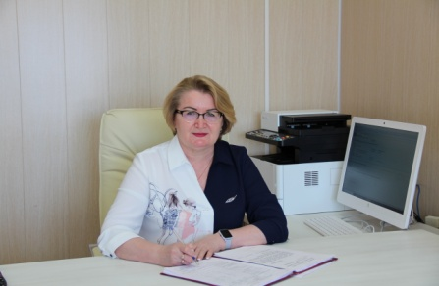
. Обращение руководителя департамента образования к читателям
2020/2021 учебный год для системы образования Тазовского района стал годом индивидуальных и коллективных достижений, решения амбициозных и сложных задач.
Национальный проект «Образование» определил векторы преобразований, нацеленных на повышение качества образования, создания комфортной среды с учетом этнокультурных особенностей района.
В новом учебном году нам предстоит продолжить работу по обеспечению достижений целевых показателей и мероприятий, установленных УКАЗом ПРЕЗИДЕНТА РОССИЙСКОЙ ФЕДЕРАЦИИ «О национальных целях и стратегических задачах развития Российской Федерации на период до 2024 года», где основной задачей является обеспечение глобальной конкурентоспособности российского образования и воспитание гармонично развитой и социально активной личности.
Успех- это достижение поставленных целей в задуманные сроки!
Тетерина Алевтина Эриковна, начальник
департамента образования Администрации Тазовского района

Slide 3
Карта Публичного доклада
Система образования Тазовского района | 4 слайд | Дополнительное образование | 18 слайд
Достижения обучающихся | 5 слайд | Воспитательная работа | 19 слайд
Достижения коллективов образовательных организаций | 6 слайд | Инновационное развитие | 20 слайд
Достижения педагогов | 7 слайд | Комплексная безопасность | 21 слайд
Кадровое обеспечение | 8 слайд | Школьное питание | 22 слайд
Дошкольное образование | 9 слайд | Каждому нужна семья | 23 слайд
Строительство и инфраструктурные изменения | 10 слайд | Цели развития системы образования | 24 слайд
Образование в школе | 11-17 слайды

Slide 4
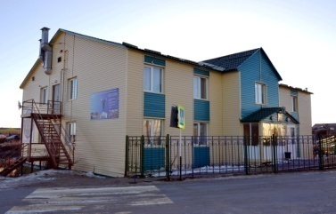
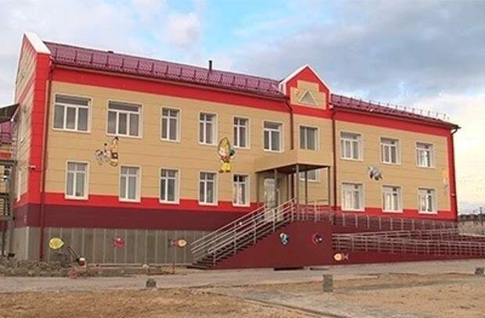
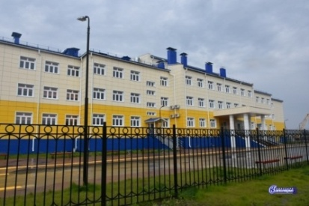
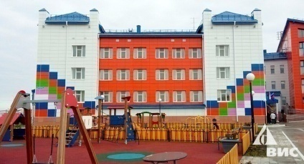
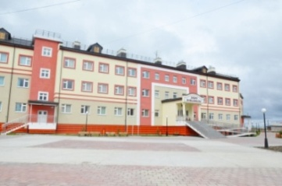
Система образования Тазовского района
Департамент образования
9
6
2
организаций дошкольного образования
общеобразовательных организаций
организации дополнительного образования
МБОУ Тазовская средняя общеобразовательная школа
МКОУ Газ-Салинская средняя общеобразовательная школа
МКОУ Тазовская школа-интернат среднего общего образования
МКОУ Антипаютинская школа-интернат среднего общего образования
МКОУ Гыданская школа-интернат среднего общего образования имени Н.И. Яптунай
МКОУ Находкинская школа интернат среднего общего образования
_____________________________
Количество обучающихся - 3455
МБДОУ детский сад «Белый медвежонок»
МБДОУ детский сад «Звездочка»
МБДОУ детский сад «Олененок»
МБДОУ детский сад «Радуга»
МБДОУ детский сад «Рыбка»
МБДОУ детский сад «Северяночка»
МБДОУ детский сад «Солнышко»
МБДОУ детский сад «Сказка»
МБДОУ детский сад «Теремок»
____________________________
Количество воспитанников - 1425
- МБОУ ДО «Тазовский районный Дом творчества»
- МБОУ ДО «Газ-Салинский детский юношеский центр»
______________
Количество воспитанников - 1638

Slide 5
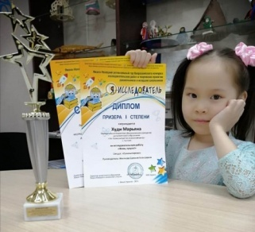
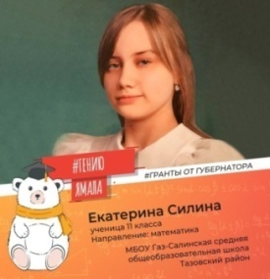
Достижения обучающихся
Лазарев Егор, обучающийся 11 класса МБОУ Тазовская средняя общеобразовательная школа, призер (3 место) регионального этапа всероссийской олимпиады школьников по физической культуре 2020 года, - призер (2 место) регионального этапа всероссийской олимпиады школьников по физической культуре
Лауреат финального тура Всероссийского конкурса исследовательских работ и творческих проектов дошкольников и младших школьников «Я – исследователь» Худи Марьяна, воспитанница МБОУ ДО «Газ-Салинский детско-юношеский центр»
Обладатели образовательных сертификатов для старшеклассников- 7 обучающихся 11 классов
Математика
Лазарев Егор (МБОУ ТСОШ),
Северина Валерия Викторовна (МБОУ ТСОШ),
Кобзева Екатерина Романовна (МБОУ ТСОШ),
Силина Екатерина Вячеславовна (МКОУ ГСОШ),
Яптунай Диана (МКОУ ГШИ),
Суслаев Павел (МКОУ ГШИ).
Информатика
Северина Валерия Викторовна,
Вахрин Павел Юрьевич (МБОУ ТСОШ).
Физика
Кобзева Екатерина (МБОУ ТСОШ)
Участники образовательной смены для
обучающихся Ямала в Сириусе
Раджабова Марьям
Анисимов Александр
Победители V Всероссийского научно-исследовательского конкурса для школьников «Арктика - 2021» - обучающиеся МБОУ Тазовская средняя общеобразовательная школа:
- Кусаева Анна, обучающаяся 8 класса;
Молокова Мария , обучающаяся 6 класса;
- Даниленко Алёна, обучающаяся 10 класса;
- Раджабова Марьям , обучающаяся 9 класса.
Победители номинации «Стремление к знаниям» в Международном чемпионате по роботехнике FIRST® LEGO® League (FLL®) – обучающиеся 2 класса МБОУ Тазовская средняя общеобразовательная школа:
Яр Яков, Зятев Михаил, Конищева Мария, Тибичи Кирилл
Чемпион Первенства ЯНАО по армейскому рукопашному бою-
Рамазан Ашимов воспитанник МБОУ ДО «Газ-Салинский детско-юношеский центр»
БАНК данных «Одаренные дети муниципальной системы образования Тазовского района» - 130
5
Одаренные дети муниципального округа Тазовский район, включенные в региональный банк данных одаренных детей ЯНАО -

Slide 6
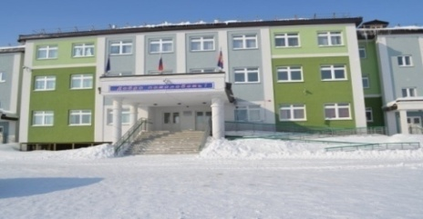
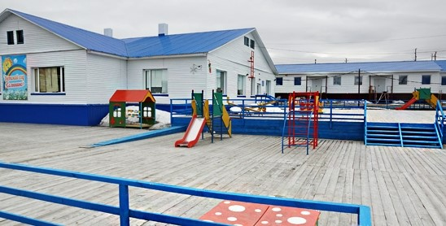
Достижения коллективов образовательных организаций
”
Победитель регионального конкурсапо организации физкультурно-оздоровительной работы - спортивный клуб МБОУ Тазовская средняя общеобразовательная школа
Призер регионального этапа Всероссийского конкурса программ развития образовательных организаций, реализующих программы дополнительного образования “Арктур”- МБОУ ДО “Тазовский районный Дом творчества”
Победитель конкурса социальных и культурных проектов ПАО “Лукойл” – МБОУ Тазовская средняя общеобразовательная школа
Победитель регионального конкурса инновационных проектов на грант – МБДОУ детский сад «Звездочка»
Победитель конкурса социальных и культурных проектов ПАО “Лукойл” – МБДОУ детский сад “Солнышко”
Победитель всероссийского конкурса-смотра «Лучшие детские сады России 2020» - МБДОУ детский сад «Северяночка»

Slide 7
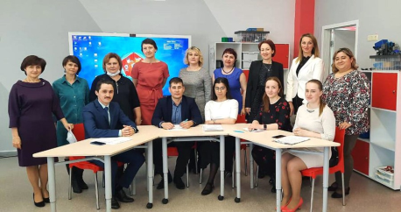
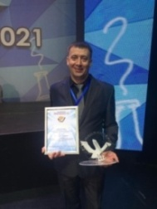
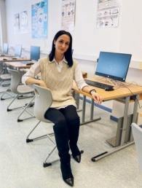
Достижения педагогов
Победители регионального конкурса на грант «Я –воспитатель Ямала»:
Абдуллаева Боюкханым Азеровна, тьютор МБДОУ детский сад «Белый медвежонок»
Бойко Кристина Дмистриевна, воспитатель МБДОУ детский сад «Радуга»
Васьковская Виктория Денисовна, воспитатель МБДОУ детский сад «Радуга»
Ефимов Алексей Владимирович,
инструктор-методист
МБДОУ детский сад «Олененок»
Победитель регионального
конкурса на грант «Я-педагог допообразования»
Яндо Евгения Игоревна, педагог дополнительного образования МБОУ ДО «Тазовский районный Дом творчества
Победитель окружного конкурса педагогического мастерства в номинации «Воспитатель года Ямала»- воспитатель МБДОУ детский сад «Радуга» Васьковская Виктория Денисовна
Обладатель приза зрительского жюри в номинации «Учитель года Ямала»-Фомин Сергей Александрович, учитель физической культуры МКОУ Тазовская школа-интернат среднего общего образования
Победитель конкурса на присуждение премий лучшим учителям образовательных организаций Ямало-Ненецкого автономного округа за достижения в педагогической деятельности – Ренева Юлия Владимировна, учитель информатики МБОУ Тазовская средняя общеобразовательная школа
Победитель регионального этапа VIII Всероссийского конкурса “Воспитатели России”- Ядне Екатерина Игоревна, воспитатель МБДОУ детский сад “Рыбка”
Победитель регионального этапа VIII Всероссийского конкурса “Воспитатели России”- Ефимов Алексей Владимирович, инструктор-методист МБДОУ детский сад “Олененок”
Банк успешных практик- занятие «Проектирование автомобиля будущего на занятиях по робототехнике в третьем классе» учителя начальных классов Тазовской средней общеобразовательной школы Шигапова Гузель Фирдавесовна.
Призер регионального конкурса «Лучшие муниципальные практики по поддержке математического, естественнонаучного образования и IT-образования» творческих разработок учителей, педагогов, преподавателей математики, физики, химии, биологии, географии образовательных организаций ЯНАО Сафонова Ольга Владимировна, учитель географии МБОУ Тазовская средняя общеобразовательная школа
Победитель регионального конкурса на грант «Новый учитель Ямала» Мунзаров Искандер Наилевич, учитель истории, обществознания МБОУ Газ-Салинская средняя общеобразовательная школа

Slide 8
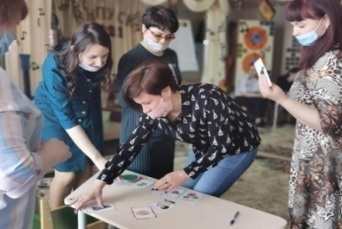
Кадровое обеспечение
Дошкольные организации -191
Общеобразовательные организации - 483
Организации дополнительного образования - 40
Педагогический стаж работников:
до 5 лет – 18,5 %
от 5 до 10 лет – 19,0 %
от 10 до 20 лет – 25,1 %
от 20 лет - 36,1 %
Аттестованы на первую и высшую квалификационную категорию –
443 педагога (62,1 %)
714 педагогов
Уровень квалификации:
Высшее – 74,3 %
Среднее профессиональное – 26,0 %
Высшая –
93 (13%)
Первая – 350 (49 %)
Количество молодых педагогов (до 35 лет) – 215 человек (30,1 %)
В региональном конкурсе проектов на гранты «Я-воспитатель Ямала», «Новый учитель Ямала», «Я-педагог допобразования» в 2020 году грантополучателями стали 6 педагогов образовательных организаций Тазовского района (в 2018 -2, 2019 – 2).
Курсы повышения квалификации прошли 338 человек (47,4 %).
38 человек (руководители и заместители руководителей) приняли участие в программах повышения квалификации управленческих команд;
28 педагогических работников прошли повышение квалификации по программам, вошедшим в федеральный реестр дополнительных профессиональных программ
В 2020 году победителями программы «Земский учитель» стали 2 учителя (учитель физики, учитель математики)- МБОУ Тазовская средняя общеобразовательная школа
Средний возраст педагогических работников – 41 год
Государственные и ведомственные награды имеют – 64 педагога (9 %)

Slide 9
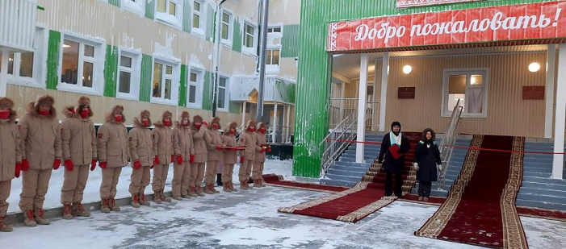
Строительство и инфраструктурные изменения
Доля МДОО, здания которых в аварийном состоянии или требуется капитальный ремонт составила – 16,67%
В 2021 году запланирована реконструкция здания учебного корпуса «начальная школа» Тазовской школы-интерната. Заключен муниципальный контракт с ООО «ПроектПлюс» на сумму 954,8 тыс. руб. на разработку проектно-сметной документации. Организована работа по проектированию объекта.
В течение 2020 года разработано 13 проектно-сметных документаций для 8 учреждений образования, из них 8 прошли экспертизу, 5 находятся в экспертизе.
Разработан проект новой школы на 800 мест,
на стадии разработки – новый детский сад на 300 мест в п. Тазовском.
.
Разработана проектно-сметная документация и выделены средства регионального бюджета для проведения капитальных ремонтов в 2021 году в образовательных организациях района:
благоустройство территорий детских садов «Белый медвежонок» (с.Газ Сале), «Северяночка» (с.Гыда),
спального корпуса Антипаютинской школы-интерната,
пришкольного интерната с.Газ-Сале
, ремонт корпуса детского сада «Белый медвежонок».

Slide 10
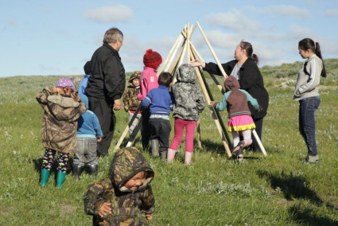
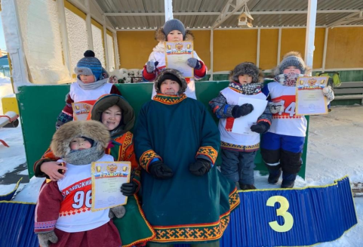
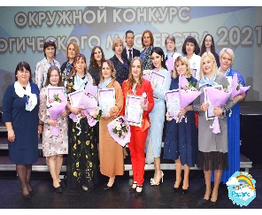
Дошкольное образование
Всего педагогических работников: 191
Стаж работы
Охват дошкольным образованием
1571 ребенок
в возрасте от 1 года до 7 лет
< 3 лет | 3-5 лет | 5-10 лет | 10-20 лет | >20 лет
16,7% | 12,6% | 26,2% | 24,6% | 19,9%
Создано дополнительных мест
Образование (высшее и среднее профессиональное)
В режиме полного дня:
29 мест - детский сад «Северяночка»
26 мест - детский сад «Звёздочка».
В режиме ГКП:
20 мест - детский сад «Звёздочка»
16 мест - детский сад «Снежинка».
60,1% - ВПО | 31,9 % - СПО
Уровень квалификации
Высшая | Первая
15,7% | 41,9%
Реализация проекта на грант «Предоставление дошкольного образования в условиях кочевья. Программа «Тундровичок» МБДОУ детский сад «Звездочка»
Получателями услуг психолого-педагогической, методической и консультативной помощи родителям (законным представителям) детей, стали 740 родителей (законных представителей).
Количество оказанных услуг – 1005.
10 объединений - на платной основе: МБДОУ детский сад «Сказка»
МБДОУ детский сад«Теремок»
МБДОУ детский сад «Белый медвежонок»
МБДОУ детский сад «Олененок»

Slide 11
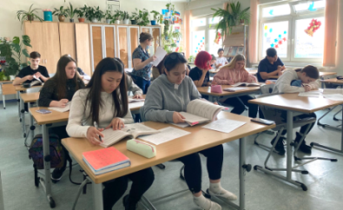
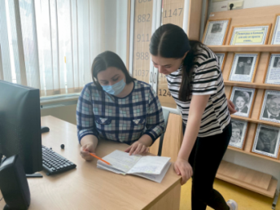
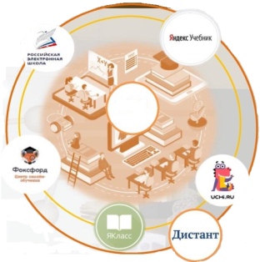
Образование в школе
Доля МОО, соответствующих современным требованиям обучения - 91,67 %
Доля детей первой и второй групп здоровья составила – 86,82% (снизившись на 2,34 %)
Количество обучающихся во вторую смену составило – 35,86 % (ухудшился в связи м ограничительными мероприятиями по разведению потоков в соответствии с рекомендациями Роспотребнадзора)
Профильное обучение
Программы дополнительного образования и внеурочной деятельности:
«Мир вокруг нас»,
«Занимательная математика»,
«Лаборатория юных исследователей»,
«Литература и кино»,
«Интересные числа»,
«Видеостудия «Мульти-пульти»,
«Музееведы», «STEMГрад: открой
свое будущее!»,
«Программирование на языке
Phyton»,,«Юный шахматист», «Робототехника»,
курс «3D моделирование».
Классы психолого-педагогической направленности – 10,11 классы МБОУ Тазовская средняя общеобразовательная школа – 50 обучающихся
4 Точки роста:
МКОУ Тазовская школа-интернат среднего общего образования
МКОУ Антипаютинская школа-интернат среднего общего образования
МКОУ Газ-Салинская средняя общеобразовательная школа
МБОУ Тазовская средняя общеобразовательная школа
Цифровая образовательноая среда
6 школ (100%) обеспечены цифровыми образовательными платформами за счет регионального финансирования 1 709 443 руб. В образовательный процесс внедрены цифровые образовательные платформы «Учи.ру», «Skysmart», «Яндекс.Учебник», «Якласс», «Физикон», «МЭО».
Внедрение целевой модели цифровой образовательной среды в МКОУ Гыданская школа-интернат среднего общего образования и МКОУ Находкинская школа-интернат начального общего образования. За счет средств субсидии приобретены ноутбуки и периферийное оборудование 83 шт.

Slide 12
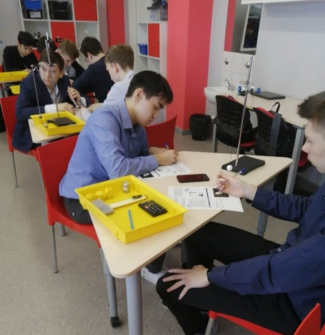
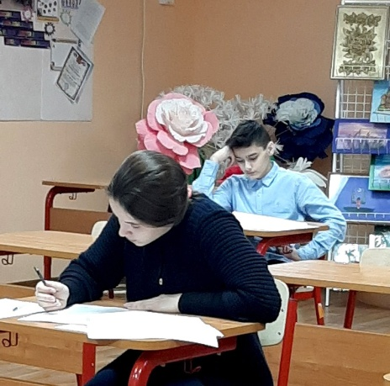
О качестве общего образования
Качество обученности по уровням образования

Slide 13
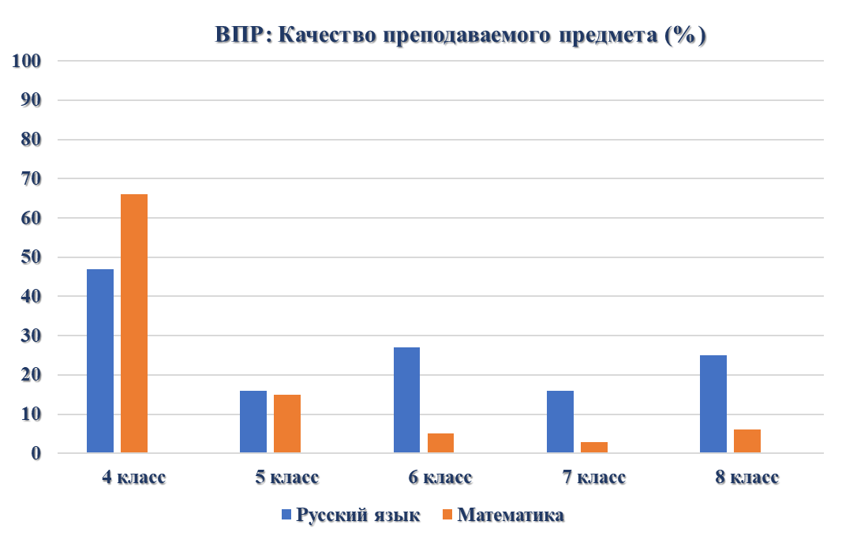
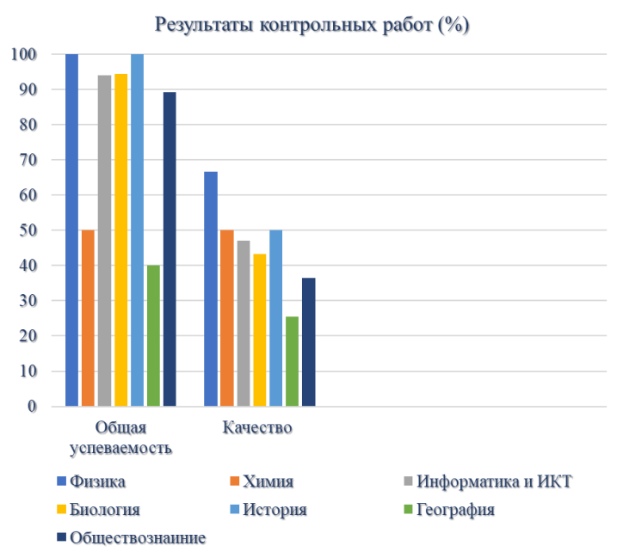
Качественное обучение для жизни
Предмет | Средний балл
Русский язык | 64,92
Математика (проф.) | 49,3
Информатика и ИКТ | 54
Биология | 46
История | 55,5
Физика | 46
Химия | 52
География | 83
Литература | 64,6
Обществознание | 48,9
Средний балл ЕГЭ по предмету

Slide 14
Результаты ГИА
ОСНОВНОЕ ОБЩЕЕ ОБРАЗОВАНИЕ
(9 класс)
СРЕДНЕЕ ОБЩЕЕ ОБРАЗОВАНИЕ
(11 класс)
УЧАСТВОВАЛО – 285 чел
УЧАСТВОВАЛО – 103 чел
ПОЛУЧИЛИ АТТЕСТАТ – 269 (94,3%)
26 чел., обучающиеся по АОП-справку об окончании обучения
ПОЛУЧИЛИ АТТЕСТАТ – 101 (99%)
ПОЛУЧИЛИ АТТЕСТАТ С ОТЛИЧИЕМ и МЕДАЛЬ – 11 чел.(10,7%) (2020 – 7; 2019 – 9)
ПОЛУЧИЛИ АТТЕСТАТ ОСОБОГО ОБРАЗЦА – 11чел. (3,3%) (2020 – 10, 2019 – 7)
ПОЗИТИВНЫЕ ЭФФЕКТЫ ЕГЭ - 21
ПОЗИТИВНЫЕ ЭФФЕКТЫ ОГЭ - 21
12 (16,6%) - выпускников набрали по русскому языку 80 и более баллов
каждый второй выпускник поучил по русскому языку оценки «4» и «5»
повысился средний балл по 6 предметам:
математика(профиль), биология, география,
история, литература, обществознание
каждый третий выпускник поучил в ОГЭ по математике оценки «4» и «5»
по 4 предметам 100% преодолели мин. порог (по рус.языку, географии, информатике, литературе; по 3 снизилось кол-во не преодолевших (математике(профиль.), химии, истории, обществознанию)
все выпускники успешно выполнили контрольные работы по предметам по выбору
6,7 % увеличилась доля выпускников выбирающих для ГИА предметы технической направленности (физика, информатика)

Slide 15
Результаты мониторинговых исследований
Результаты мониторинга готовности первоклассников к обучению в школе по четырем методикам (%)
Доля пятиклассников, достигших базового уровня знаний по результатам мониторинга готовности пятиклассников к обучению в основной школе (%)
Оценка учебно-предметных достижений по технологии SAM обучающихся 7-х и 9-х классов
Успешность выполнения по предметам (%)
Оценка информационно-коммуникационной компетентности обучающихся 8-х, 10-х классов
95% - восьмиклассников МБОУ ТСОШ достигли достаточного уровня компетентности;
5% - низкий уровень компетентности.
61% - десятиклассников МКОУ ТШИ достигли достаточного уровня компетентности;
39% - низкий уровень компетентности.

Slide 16
Мы разные – мы равные!
Доступная среда для маломобильных групп населения создана в 15 образовательных организациях района (83 %):
МБОУ Тазовская СОШ;
МКОУ Тазовская ШИ;
МКОУ Гыданская ШИ;
МКОУ Антипаютинская ШИ;
МКОУ Газ-Салинская СОШ;
МБДОУ детский сад «Северяночка»;
МБДОУ детский сад «Радуга»;
МБДОУ детский сад «Оленёнок»;
МБДОУ детский сад «Рыбка»;
МБДОУ детский сад «Белый медвежонок»;
МБДОУ детский сад «Сказка»;
МБДОУ детский сад «Солнышко»;
МБДОУ детский сад «Теремок»;
МБОУ ДО «Газ-Салинский детско-юношеский центр»;
МБОУ ДО «Тазовский районный Дом творчества».
261
В 2020/2021 учебном году количество обучающихся с ОВЗ
83
Ребенка-инвалида
59
24
Детей-инвалидов обучаются в школах района
Ребенка-инвалида посещают ДОУ
Реализуются АООП НОО для детей с ОВЗ

Slide 17
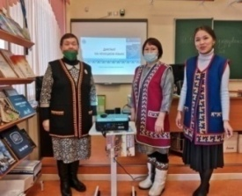
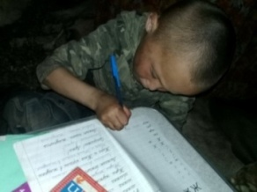
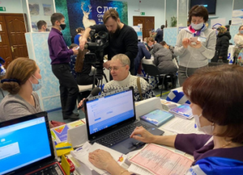
Этнокультурное образование
Инфраструктура,
кадры
современные учебные корпуса в 2 школах-интернатах
Содержание образования
программы дополнительного образования этнокультурной направленности
организация профессиональных проб на предприятиях АПК, в лагерях, ГПК, экскурсий на предприятия
5 кабинетов родного языка, 17 учителей родного языка
наличие кабинетов для занятий ДПИ, школьные музеи, школьные чумы;
Работа объединений «Авангард» в ШИ
Обновление УМК.
Доля обучающихся из числа КМНС- 2208
64 %
Программа
«АВАНГАРД»
Численность детей КМНС,
изучающих родной язык
(1-9 классы) -614
Подготовка организаторов для работы
с дошкольниками на летних кочевых площадках
Предшкольная подготовка детей дошкольного возраста к обучению в начальной школе
11 программ дополнительного образования (188 детей) этнокультурной направленности
«Рыболовство». «Бурановедение»- 15
«Яля иняко» – 15
«Тундровичок» – 12
«Северные росписи» – 22
«Национальные виды спорта» – 47
«Северное многоборье» – 45
«Резьба по кости и рогу» – 11
«Илебей но»- 6
С января 2021 года в общеобразовательных учреждениях Тазовского района организована апробация учебных пособий по изучению родного языка и родной литературы: « Литературное чтение» для 2-4 классов.
Реализуется 7 программ внеурочной деятельности (охват 59 детей)
«Истоки родного языка» - 7
«Северное многоборье «- 6
«Пока говорю на ненецком» -19
«Северное многоборье «– 6
«Музееводы»-23
19 воспитанников объединения «Авангард» прошли летнюю практику
90 детей в возрасте от 3 до 7 лет прошли обучение

Slide 18
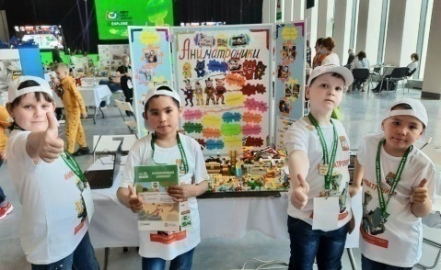
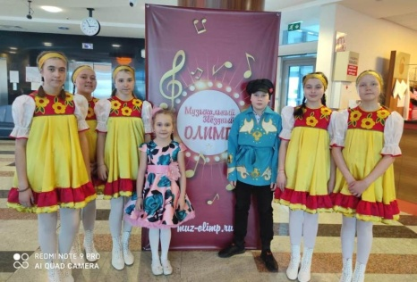
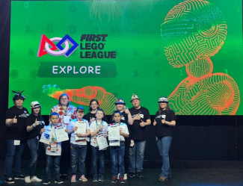
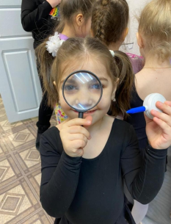
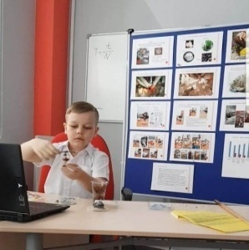
Дополнительное образование
Охват дополнительным образованием и внеурочной занятостью детей от 5 до 18 лет – 77,72 % ( 2019 г. – 75,96 %)
Дополнительное образование.
Охват по направленностям
Поставщиками услуг являются 14 образовательных организаций.
Количество получателей муниципальной услуги – 4 444 обучающихся (в сравнении с аналогичным периодом 2020 года - на 72 обучающихся больше).
Один ребенок посещает несколько объединений,
обучается по нескольким программам
Социально-педагогическая
970
Художественная
1201
Техническая
460
Естественнонаучная
362
Физкультурно-спортивная
1356
Туристско-краеведческая
95
Охват детей с ограниченными возможностями здоровья и детей-инвалидов -332
124 объединения
204 общеобразовательные общеразвивающие дополнительные программы для детей от 5 до 18 лет

Slide 19
Воспитательная работа
Мероприятия по формированию здорового образа жизни
Мероприятия патриотической направленности
Социальная активность
- Муниципальный этап конкурса на лучший макет мемориала славы городов-героев СССР и городов воинской славы, ключевых событий и сражений времени Великой отечественной войны в рамках регионального сетевого проекта «ЮнАрктика».
- Участие команды МКОУ Гыданская школа-интернат среднего общего образования имени Н.И. Яптунай в региональном этапе IX ежегодного смотра-конкурса на звание «Лучший кадетский казачий класс Уральского федерального округа».
- Еежегодная акция «Посылка солдату»
7 волонтёрских отрядов на базе школ и учреждений дополнительного образования, в которых состоит 115 обучающихся в возрасте от 10 до 18 лет, в мероприятия вовлекаются от 70 до 100% обучающихся образовательных организаций
7 профилактических программ,
направленных на сохранение психологического здоровья и эмоциональной стабильности:
- «Счастливый подросток» в МКОУ Газ-Салинская средняя общеобразовательная школа.
- «Надежда» в МКОУ Газ-Салинская средняя общеобразовательная школа.
«Благополучная семья» в МКОУ Газ-Салинская средняя общеобразовательная школа.
- профилактической работы по употреблению ПАВ в МКОУ Антипаютинская школа-интернат среднего общего образования
- «Трудный подросток» в МКОУ Гыданская школа-интернат среднего общего образования имени Натальи Ивановны Яптунай.
- программа психолого-педагогического сопровождения предпрофильной подготовки и профилактическая программа «Мы вместе» в МБОУ Тазовская средняя общеобразовательная школа
МКОУ ГСОШ (отряд «Регион 89»), МБОУ ТСОШ («Мегафон»), МКОУ АШИ («Феникс»), МКОУ «ТШИ» («Надежда»), МБОУ ДО «Тазовский РДТ» («Лига добра»), МКОУ ГШИ имени Н.И. Яптунай («Импульс»). Волонтерский отряд создан в МБДОУ детский сад «Олененок»
Военно-патриотической клуб «Факел» МКОУ АШИ
Муниципальный штаб регионального отделения ВВПОД "ЮНАРМИЯ" (всероссийское военно-патриотическое общественное движение)

Slide 20
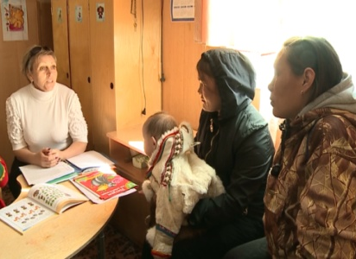
Инновационное развитие
Муниципальный уровень
Инновационные площадки
Федеральный уровень
МБОУ ДО «Газ-Салинский детско-юношеский центр»-”Развитие новых форм работы по профориентации школьников «ПрофСубботы»
МКОУ Газ-Салинская средняя общеобразовательная школа –”Создание арт-терапевтической студии с использованием интерактивных технологий как одна из форм психологического сопровождения обучающихся «Цветной мир»
МБДОУ детский сад «Рыбка» -Внедрение сенсорно – интегративного метода логопедической работы с детьми раннего возраста и детьми с ОВЗ для активизации речевой деятельности
МБДОУ детский сад «Сказка» = “Внедрение научно-методической системы Н.М.Крыловой «Детский сад - дом радости» как условие индивидуализации образовательного процесса”
МБОУ Тазовская средняя общеобразовательная школа –”Модель повышения уровня образовательных результатов обучающихся МБОУ ТСОШ по русскому языку и математике”
МБОУ ДО «Тазовский районный Дом творчества»-”Сетевые формы взаимодействия как условие повышения образовательных результатов обучающихся по предметам естественнонаучного и технического профил”я
МБОУ ДО «Тазовский районный Дом творчества» -”Развитие научно-технического творчества, направленного на самоопределение и профессиональную ориентацию обучающихся”
Региональный уровень
МБДОУ детский сад «Оленёнок» - в режиме пилотной площадки апробируется программный методический комплекс дошкольного образования «Мозаичный парк»
МБДОУ детский сад “Северяночка” «Психолого-педагогическое сопровождение родителей по организации предшкольной подготовки детей в условиях кочевья»
На муниципальном уровне реализуются проекты: «Умные каникулы», «Острова успеха», «Колесо гармонии», модели профильного обучения, открытого образования, этнокультурного образования, модель поддержки и сопровождения одаренных детей, персонализации образовательных услуг с использованием индивидуальных учебных планов и сетевой формы обучения при организации изучения предметной области «Технология» в Тазовском районе

Slide 21
Комплексная безопасность
Организация охраны
Инженерно-техническая укрепленность
Инженерно-техническое оборудование
Формирование современной культуры безопасности
•Телефонные аппараты с автоматическим определителем номера, записью разговора;
•Системы видеонаблюдения;
•Системы автоматической пожарной сигнализации с выводом сигнала на пульт ФГКУ «3-ОФПС по ЯНАО»;
•Системы тревожной сигнализации с выводом сигнала на пульт вневедомственной охраны.
•Нормативно-правовое обеспечение деятельности по комплексной безопасности.
•Профилактическая работа по усилению бдительности участников образовательного процесса.
•Учения и тренировки по отработке планов эвакуации работников и детей из здания при возникновении ЧС.
•Все объекты оснащены системой наружного видеонаблюдения, тревожной кнопкой
с выходом на сигнал «112», системой оповещения и управления эвакуацией, автоматической пожарной сигнализацией..
Территории образовательных организаций имеют ограждения.
•Имеется наружное освещение территорий объектов.
•Во всех ОО организован контрольно-пропускной режим с регистрацией посетителей.
• 7 объектов охраняются сотрудниками частных охранных организаций.
•В 10 учреждениях охрана осуществляется персоналом: вахтеры, дежурные по зданию, сторожа;.
•Проведение мероприятий по информационной безопасности.
АНТИТЕРРОРИСТИЧЕСКАЯ ЗАЩИЩЕННОСТЬ ОБЪЕКТОВ ОБРАЗОВАНИЯ
3 категория опасности
ТСОШ, ТШИ, ГШИ, «Радуга», «Олененок», «Рыбка»
на стадии переоформления - АШИ
4 категория опасности
ГСОШ, ННШИ, ДЮЦ, ТРДТ, «Солнышко», «Теремок», «Сказка», «Белый медвежонок»,»Северяночка», «Звездочка»

Slide 22
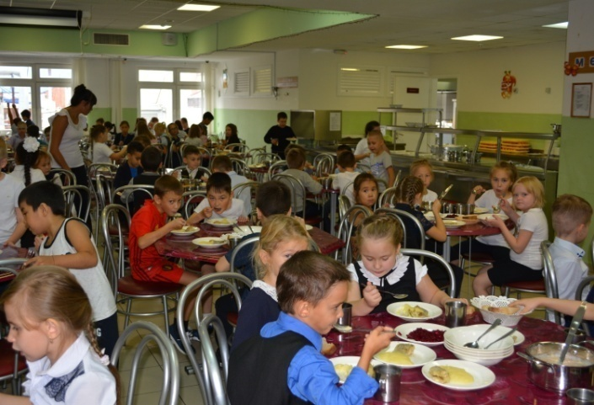
Школьное питание
Контракт на обслуживание: Охват горячим питанием Качество питания
ООО «Ямал» в 2020/2021 учебном году * Для контроля качества
Тазовское 1 -11 классы – 100% питания в каждой школе
потребительское общество утверждена бракеражная
______________________ комиссия;
Бесплатное питание за * в рамках регионального
счет бюджетных средств проекта «Здоровое питание»
1. Дети из многодетных семей; представители родительской
2. Дети-сироты и дети, оставшиеся без общественности проводят
попечения родителей; рейды по проверке качества
3. Обучающиеся с ограниченными питания школьников;
возможностями здоровья; * Ежегодно проводятся
4. Дети из малоимущих семей; опросы среди учащихся и
5. обучающиеся, находящиеся в трудной их родителей
жизненной ситуации; на тему «Удовлетворенность
6. Дети из числа коренных малочисленных качеством организации
народов Севера, которые совместно питания»
с родителями(законными представителями)
ведут кочевой и (или)полукочевой
образ жизни;
7. Обучающиеся специализированных
кадетских классов;
8. Обучающиеся 1-4 классов МОО;
9. Обучающиеся 5-11 классов МОО.
* В период использования дистанционных технологий d обучении родители (законные представи тели) обучающихся 6- 11 классов из числа льготных категорий обеспечивались продуктовым набором.

Slide 23
Каждому нужна семья!
В организация для д/сирот – 7;
В приемных семей – 27;
Детей в них – 67;
Под опекой – 58, предварительная опека -2;
Состоит на учете – 135
Проверки условий жизни – 26/67;
Судебные заседания – 29;
Прием граждан – 186;
Выдача разрешительных документов - 102
Формы работы с замещающими семьями, семьями СОП, лицами из числа детей-сирот и детей, оставшихся без попечения родителей, совершеннолетними подопечными:
Индивидуальная работа, консультирование родителей, законных представителей, лиц из числа детей-сирот
Психолого-педагогическое сопровождение замещающих семей

Slide 24
Цели развития системы образования
Повышение качества образовательных результатов обучающихся.
Предоставление вариативных форм дошкольного образования.
Обновление содержания деятельности школ-интернатов в соответствии с основными направлениями стратегии развития школ-интернатов.
Сокращение кадрового дефицита
Обеспечение скорости Интернета в сельской местности (с 10 Мбит/с до 50 Мбайт/с).
Организация системной работы по психологической поддержке обучающихся с трудностями в обучении и поведении.
Реализация программ профессионального обучения на базе школ-интернатов.
Реализация программ воспитания в общеобразовательных школах и дошкольных организациях.

